Slide 1


ỦY BAN NHÂN DÂN QUẬN LONG BIÊN
TRƯỜNG MẦM NON NGUYỆT QUẾ
BIỆN PHÁP SÁNG TẠO
Đề tài: “Một số biện pháp phát triển vốn từ
cho trẻ 18- 24 tháng tuổi trong trường mầm non”
Giáo viên : Đức Thị Minh Thu
Năm học : 2023- 2024

Slide 2

I: Đặt vấn đề
Là một cô giáo Mầm non trực tiếp dạy trẻ 18- 24 tháng tôi luôn có những suy nghĩ trăn trở làm sao để dạy các con phát âm chuẩn, chính xác, phát triển vốn từ cho trẻ. Vì thế tôi đã đi sâu, tìm hiểu kỹ vấn đề này và lựa chọn đề tài: “Một số biện pháp phát triển vốn từ cho trẻ 18- 24 tháng tuổi trong trường mầm non” để nghiên cứu, thực hiện và áp dụng trong năm học này.

Slide 3

I: GIẢI QUYẾT VẤN ĐỀ
1. CƠ SỞ LÝ LUẬN
Phát triển từ cho trẻ là quá trình hình thành giúp trẻ làm quen với các từ mới, củng cố vốn từ làm cho vốn từ phong phú tích cực hóa ngôn ngữ cho trẻ. Trong quá trình thực hiện tôi đã gặp một số thuận lợi và khó khăn sau:

Slide 4

2. Thực trạng.
2.1. Thuận lợi:
- Được sự quan tâm của các cấp lãnh đạo, BGH nhà trường đã trang bị đầy đủ cơ sở vật chất, trang thiết bị, đồ dùng dạy học hiện đại phục vụ cho các hoạt động của trẻ.
- Sĩ số học sinh trong lớp đạt chuẩn theo quy định
- Phụ huynh học sinh nhiệt tình quan tâm, phối hợp tốt trong việc giáo dục trẻ.
- Trẻ đều có sức khỏe tốt, nhanh nhẹn, yêu thích các hoạt động trong trường, trong lớp.

Slide 5



2.2. Khó khăn:
- 100% số trẻ mới đến lớp lần đầu vẫn còn khóc nhiều do chưa quen với cô và các bạn, nhiều cháu sinh vào cuối năm vẫn còn non nớt nên sự phát triển ngôn ngữ chưa đồng đều.
- Vốn từ của trẻ còn rất ít, khi phát âm trẻ thường bỏ bớt từ.
- Nhiều cháu còn không chịu nói theo cô. Mỗi cháu lại có 1 sở thích và cá tính khác nhau.

Slide 6

*Thực trạng khảo sát lớp nhà trẻ D1 về khả năng ngôn ngữ của trẻ:
Phân loại khả năng vốn từ của trẻ | Số lượng trẻ | Đầu năm
 |  | SL | %
Tốt | 20 | 2 | 10
Khá | 20 | 6 | 30
TB | 20 | 5 | 25
Kém | 20 | 7 | 35

Slide 7

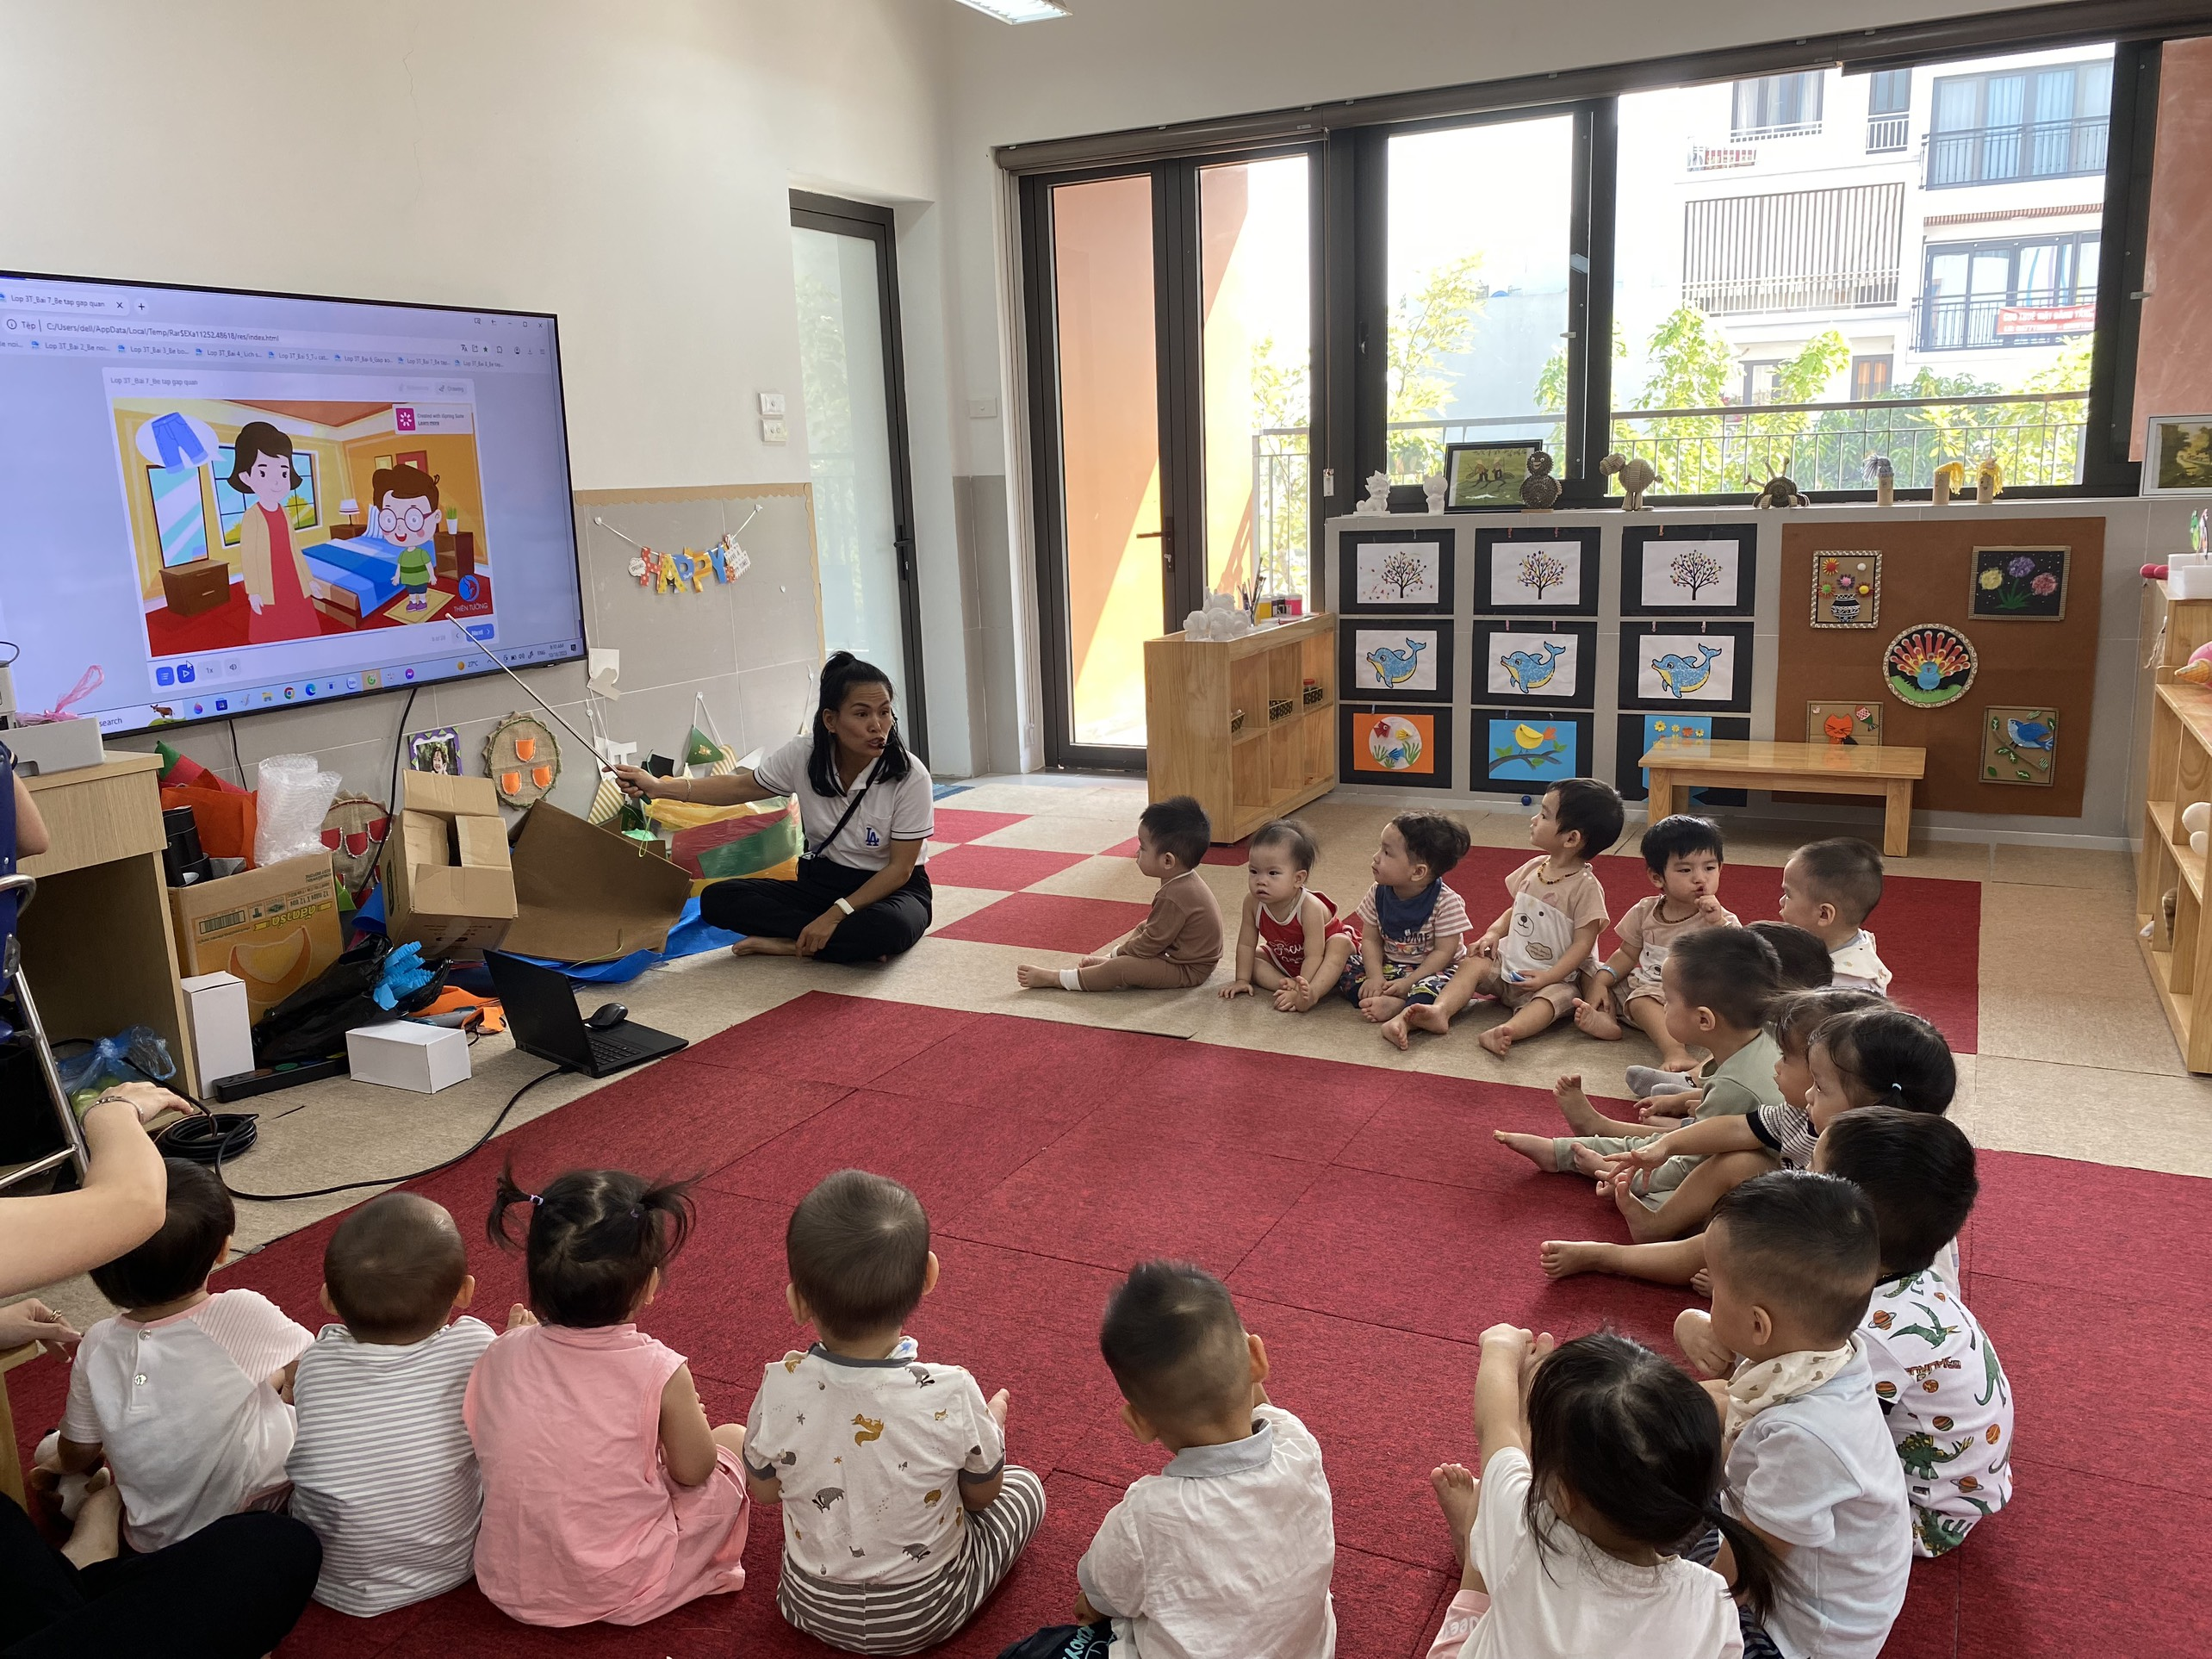
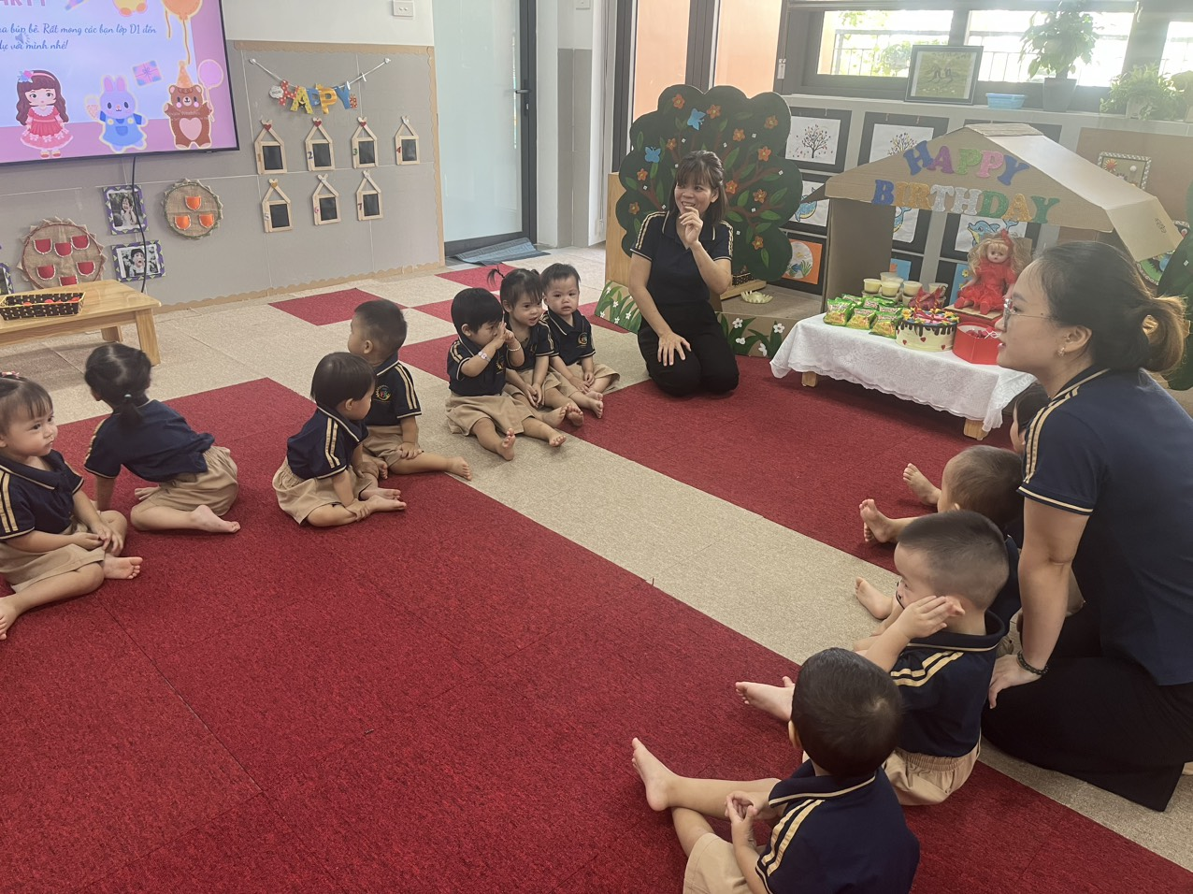
3 . Biện pháp thực hiện
3.1. Chú trọng phát triển vốn từ cho trẻ thông qua các hoạt động chơi - tập có chủ định.
* Phát triển vốn từ cho trẻ thông qua hoạt động nhận biết tập nói.
Nhận biết tập nói là môn học quan trọng nhất đối với sự phát triển ngôn ngữ và cung cấp từ vựng cho trẻ. Trẻ đang bắt đầu học nói, bộ máy phát âm chưa hoàn chỉnh, vì vậy trẻ thường nói một từ, nói ngọng, nói lắp.

Slide 8

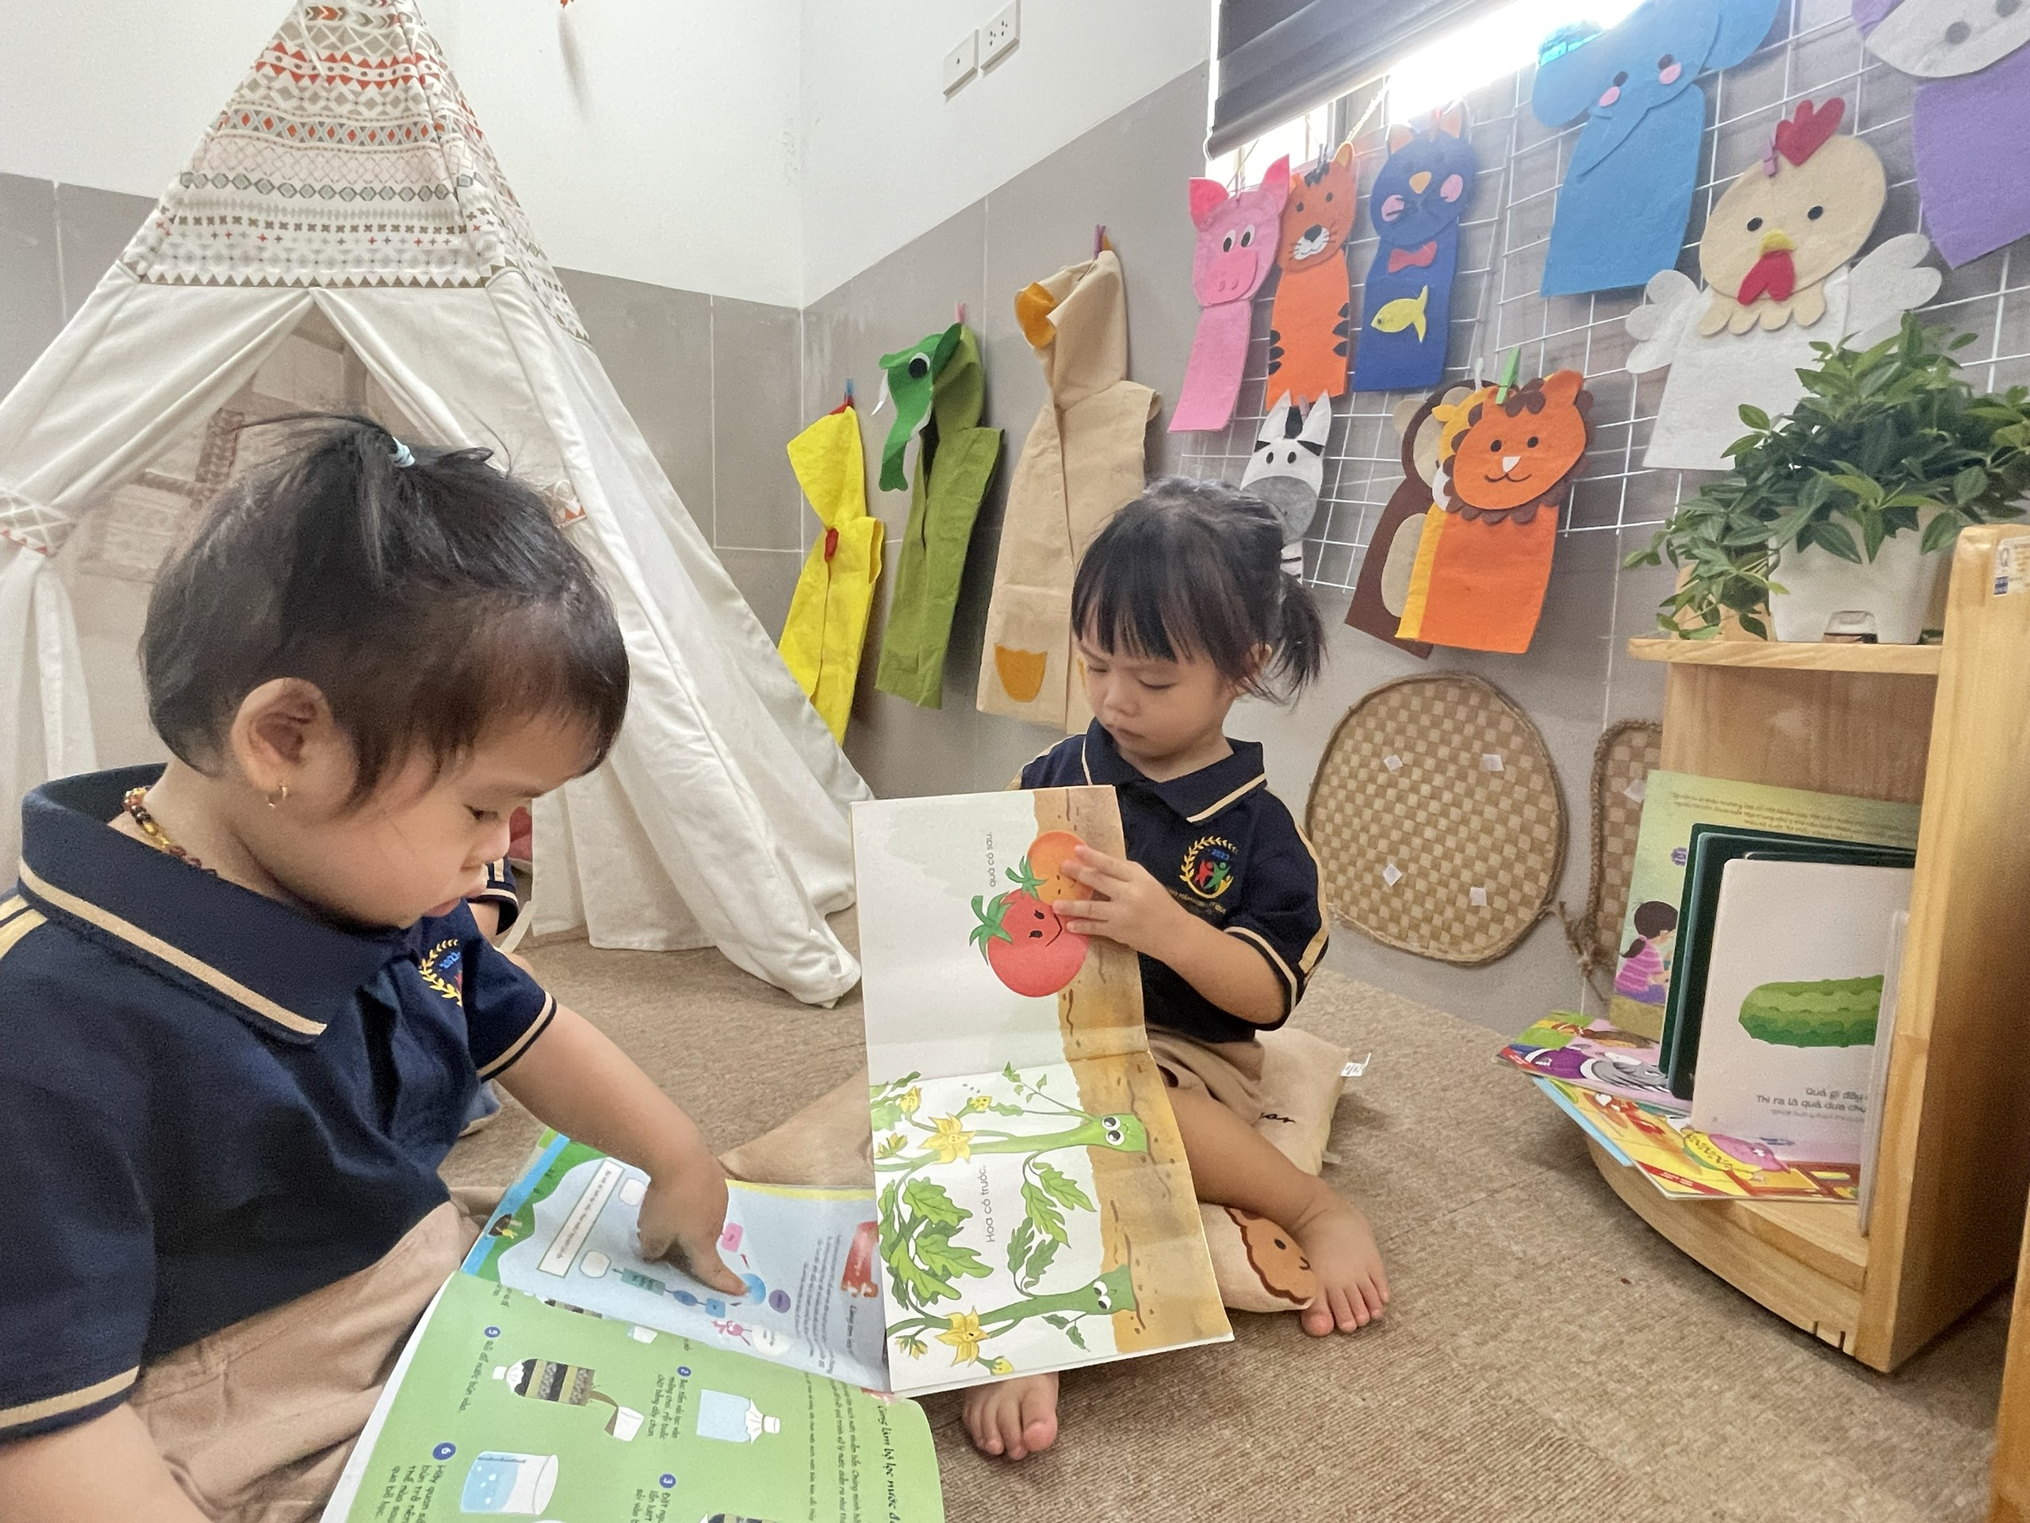
* Phát triển vốn từ cho trẻ thông qua thơ truyện:
Giờ thơ, truyện cũng là giờ cung cấp vốn từ cho trẻ nhiều nhất. Trong giờ dạy thơ tôi cho trẻ đọc nhiều lần, sửa lỗi phát âm cho trẻ khi trẻ đọc chưa chuẩn.

Slide 9


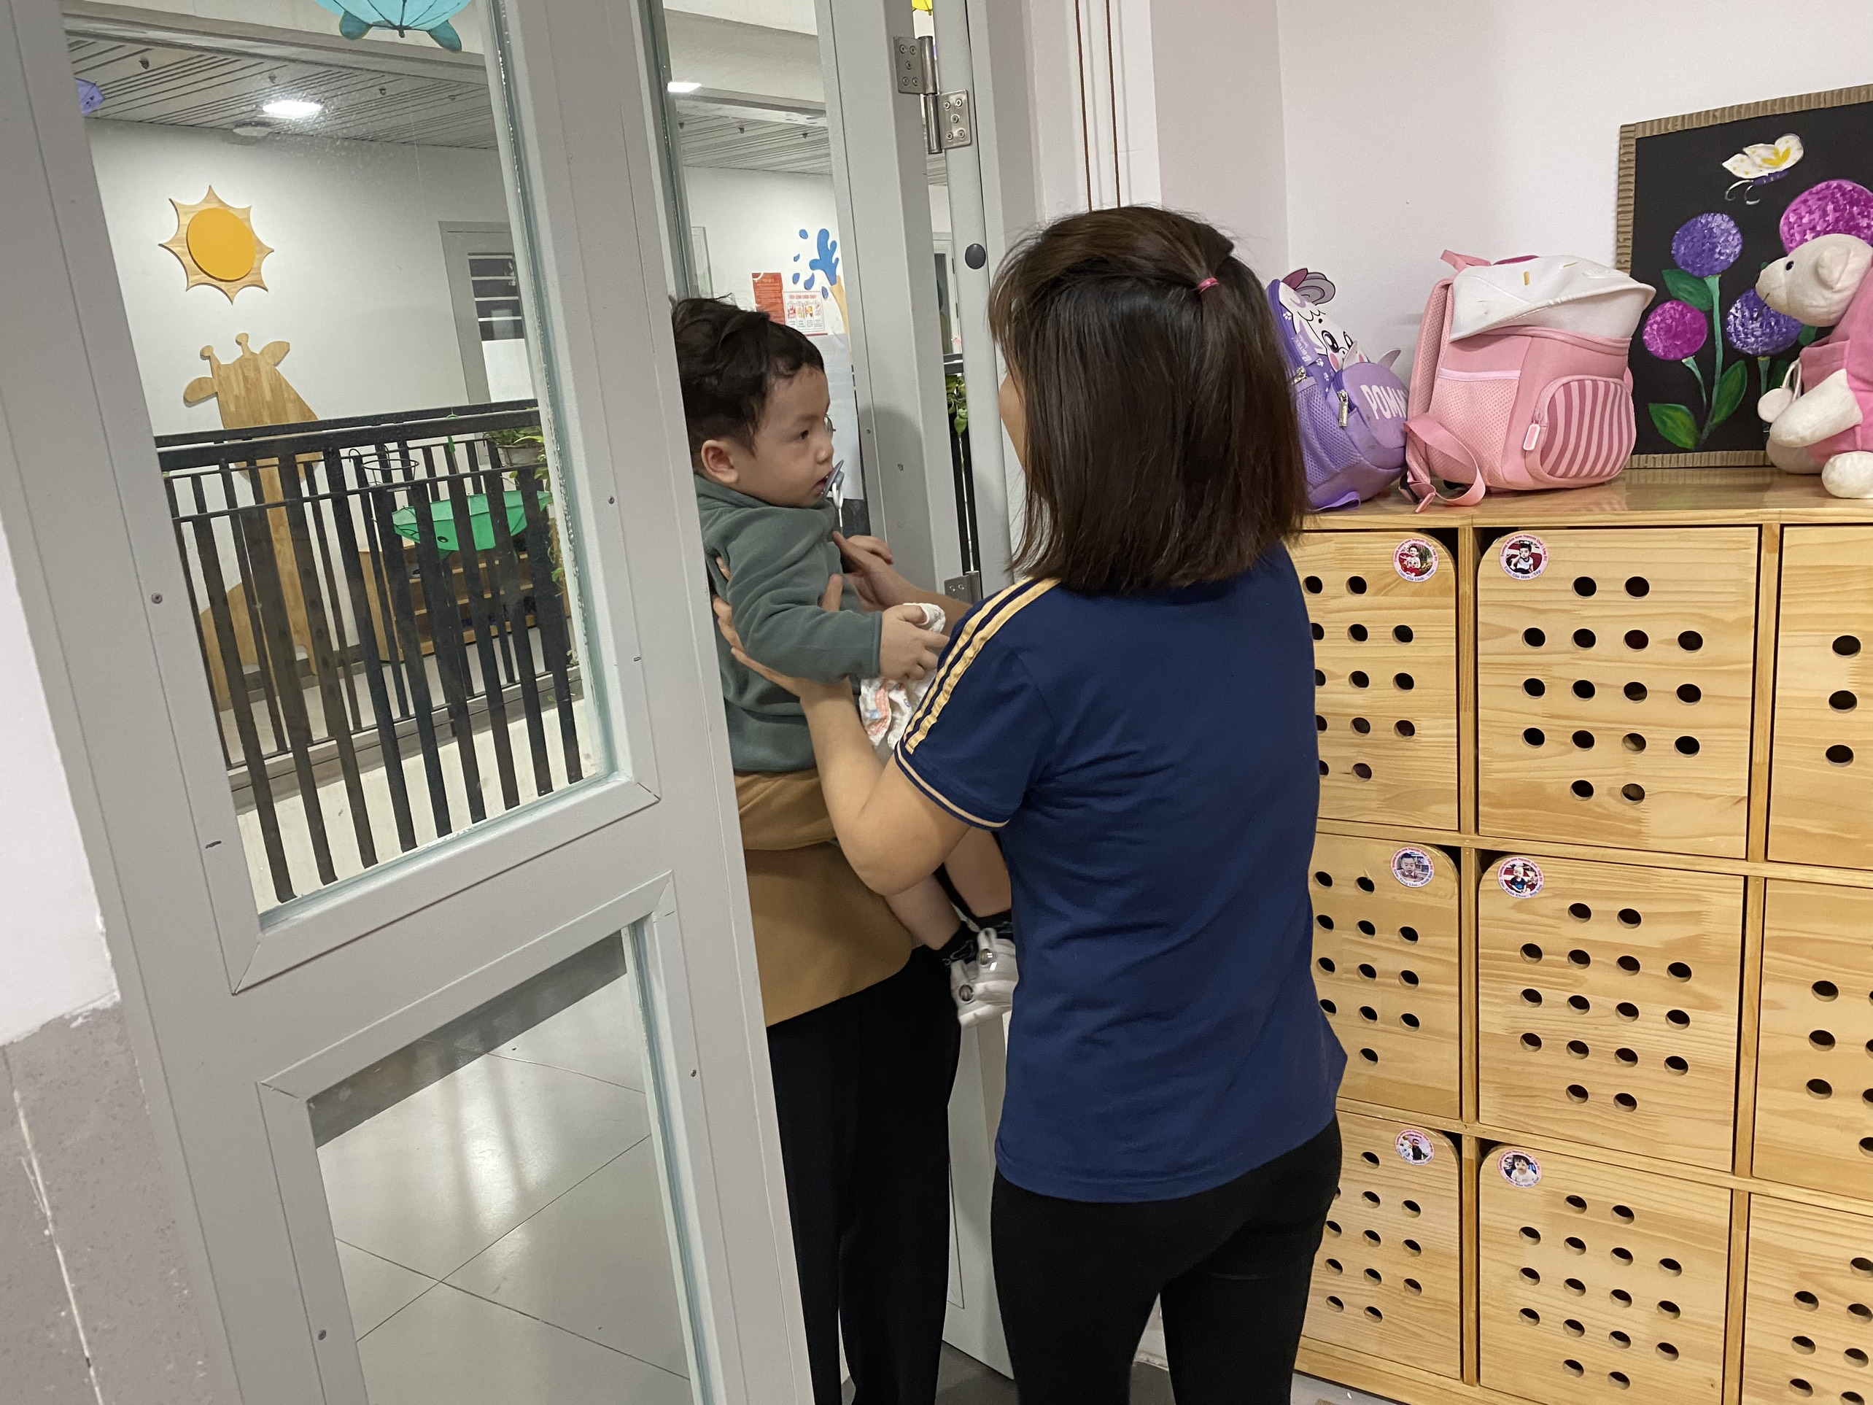
3.2. Tăng cường phát triển vốn từ cho trẻ thông qua các hoạt động khác.
* Phát triển vốn từ cho trẻ thông qua giờ đón, trả trẻ:
Giờ đón, trả trẻ là lúc cần tạo không khí vui vẻ, lôi cuốn trẻ tới trường, tới lớp. Chính vì vậy tôi đã chủ động gần gũi, tích cực trò truyện với trẻ. Trò chuyện với trẻ là một hình thức đơn giản nhất để cung cấp vốn từ cho trẻ và phát triển ngôn ngữ cho trẻ.

Slide 10

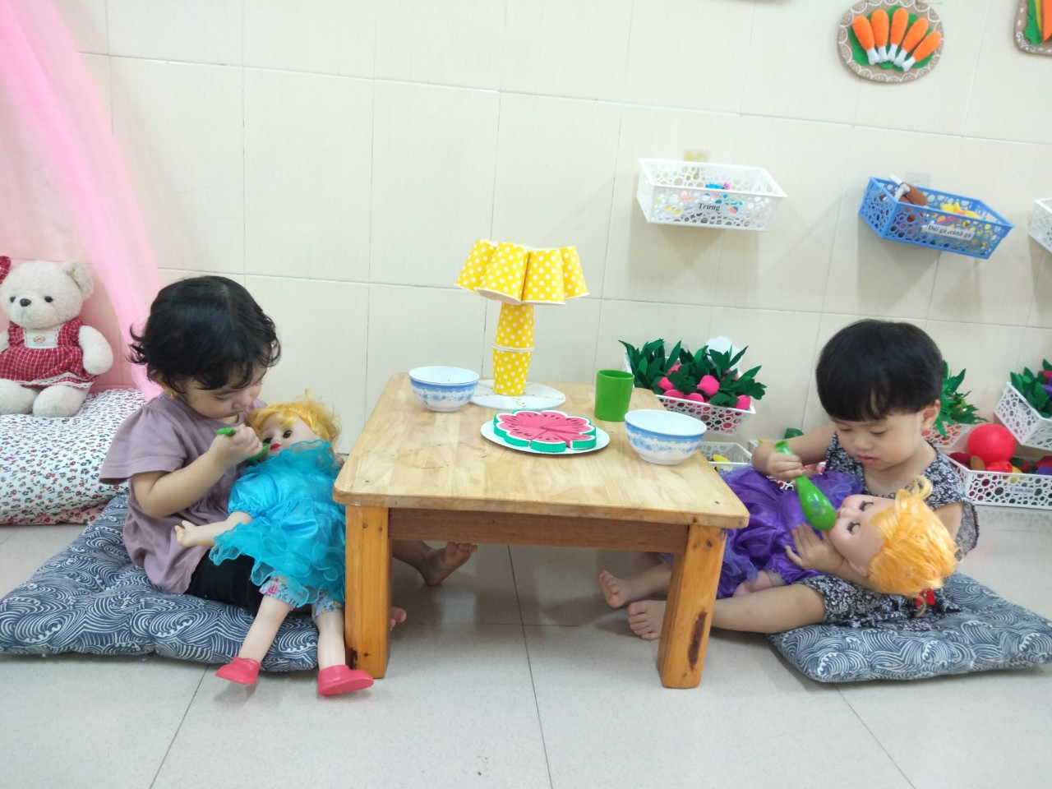
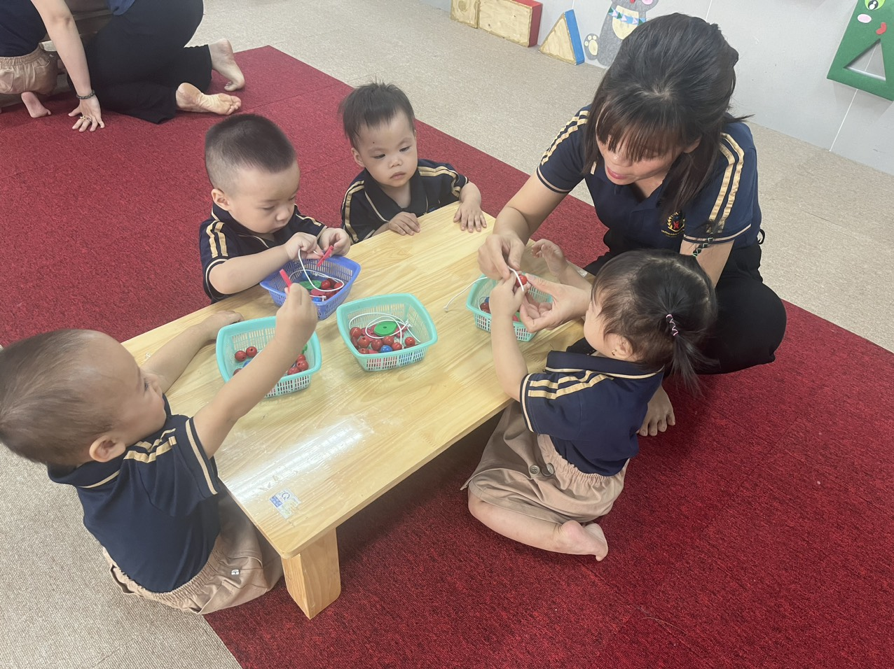
* Phát triển vốn từ thông qua hoạt động chơi – tập ở các góc
Đây có thể coi là một trong những hình thức quan trọng nhất. Bởi giờ chơi có tác dụng rất lớn trong việc phát triển vốn từ, đặc biệt là tích cực hóa vốn từ cho trẻ.

Slide 11

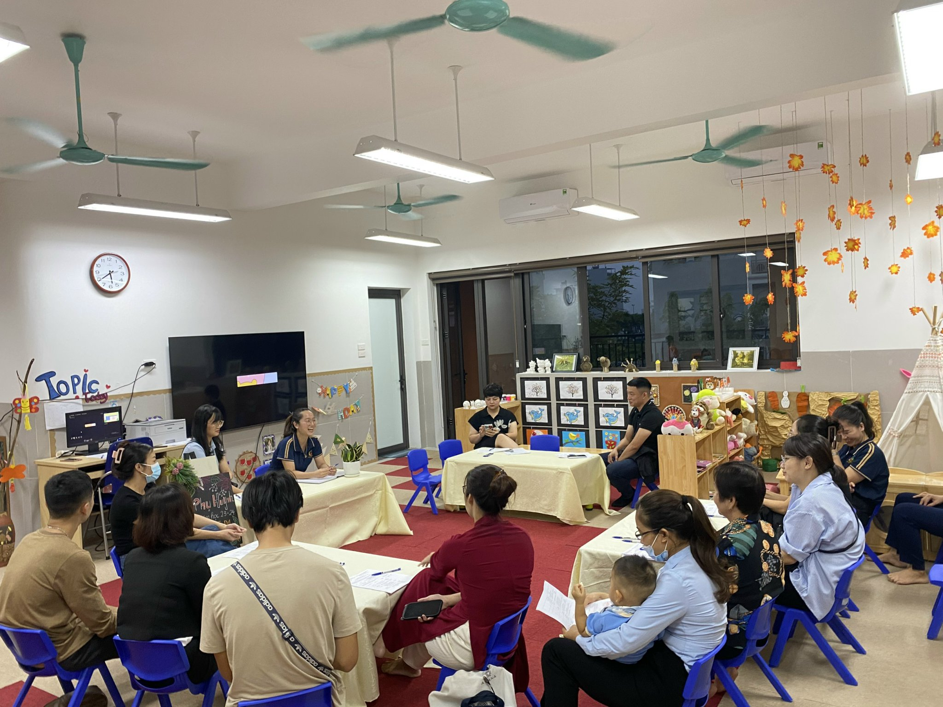
3.3. Tích cực phối kết hợp với phụ huynh cùng phát triển vốn từ cho trẻ
Để phụ huynh hiểu được tầm quan trọng của việc phát triển vốn từ cho trẻ, tôi và các giáo viên trong lớp đã nêu ra tầm quan trọng của việc phát triển vốn từ cho trẻ nhà trẻ lứa tuổi đang tập nói và thường xuyên rèn trẻ phát âm chuẩn.

Slide 12

4 . Kết quả
4.1. Về phía trẻ:
Bảng tổng hợp kết quả khảo sát
và đánh giá vốn từ của trẻ
Phân loại khả năng vốn từ của trẻ | Số lượng trẻ | Đầu năm |  | Tháng 11
 |  | SL | % | SL | %
Tốt | 20 | 2 | 10 | 6 | 30
Khá | 20 | 6 | 30 | 9 | 45
TB | 20 | 5 | 25 | 3 | 15
Kém | 20 | 7 | 35 | 2 | 10
Trải qua quá trình thực hiện bền bỉ, liên tục, trẻ lớp tôi đã có những chuyển biến tích cực, đa số trẻ trong lớp đã có một số vốn từ rất phong phú.

Slide 13

4.2. Về phía giáo viên:
- Giáo viên nắm được đặc điểm tâm sinh lý lứa tuổi, hoàn cảnh, tính cách riêng của từng trẻ để có biện pháp giáo dục phù hợp.
- Giáo viên biết tận dụng các tình huống xảy ra để giáo dục trẻ biết quan tâm, chia sẻ.
- Giáo viên phối hợp với phụ huynh cùng giáo dục nuôi dạy trẻ trở thành những thế hệ tương lai có ích cho xã hội.

Slide 14

4.3. Về phía phụ huynh:
Các bậc phụ huynh đã có những chuyển biến rõ rệt về giao tiếp, ứng xử, phong cách và quan tâm ngày càng nhiều đến con em mình, phấn khởi khi thấy con mình ngày một ngoan hơn, biết vâng lời .

Slide 15
III. KẾT LUẬN
Phát triển vốn từ cho trẻ ở trường mầm non và đặc biệt là lứa tuổi nhà trẻ là vấn đề rất quan trọng và cần thiết, mức độ phát triển vốn từ của trẻ còn tùy thuộc vào nhiều yếu tố khác nhau.
Tôi nhận thấy việc rèn luyện và phát triển vốn từ cho trẻ là cả quá trình liên tục và có hệ thống đòi hỏi giáo viên phải kiên trì, khắc phục khó khăn là điều kiên cần thiết cho sự phát triển vốn từ cho trẻ nhà trẻ trong trường mầm non.

Slide 16





